Slide 1
CONTENTS
产品体验官组长
竞聘报告
张良 | 共享中心 · 产品体验团队
2026

Slide 2
CONTENTS
目录
01
自我介绍与岗位认知
CONTENTS
02
核心优势与自我评价
03
工作产出与数据成果
04
AI工具与创新产出
05
成果展示
06
未来规划

Slide 3
01
自我介绍与岗位认知
张良
体验官的核心价值
组长的核心职责
我的竞聘优势
张
产品体验官
快速发现产品问题 推动体验升级 协助团队将产品价值最大化
带领团队从多维度 提升产出质量与效率 帮助项目快速迭代
管理能力 创新能力 协作能力
入职时间：
2026年3月
所属团队：
共享中心·产品体验团队
专注方向：
商业化设计 / UI/UX优化 / 内容分析

Slide 4
02
核心优势与自我评价
工
学
责
沟
上
工作能力强
学习能力强
责任心强
沟通能力强
上进心强
快速适应岗位需求 建议采纳率组内前列 完成 SOP 1.0 和 2.0 版本
入职 1.5 月完成 报告生成工具 1 个 团队相关 Skill 3 个
完成本职工作同时 主动协助团队同事 主动提出协助项目处理顽疾
代表团队完成 3 个项目 访谈会和需求池对接 跨团队协作经验丰富
不停止的脚步 对成长的渴望 持续学习与提升

Slide 5
03
工作产出与数据成果
70个
58个
83%
优化建议输出总量
建议被采纳
建议采纳率
参与体验项目
51吃瓜
小蓝视频
91短视频
海角社区
51品茶

Slide 6
04
AI工具与创新产出
⚡
📊
🔔
📋
体验报告生成器
成人行业信息收集
团队工作提醒机器人
团队工作看板
自动化生成结构化报告 大大增加体验报告可读性
TG机器人输出日报/周报/月报 简报+Excel详细报告形式
TG群组每日工作提醒 精确到每个人的进度跟踪
HTML形式工作看板 历史产出汇总+项目进度展示
效率提升
行业洞察
团队协作
可视化

Slide 7
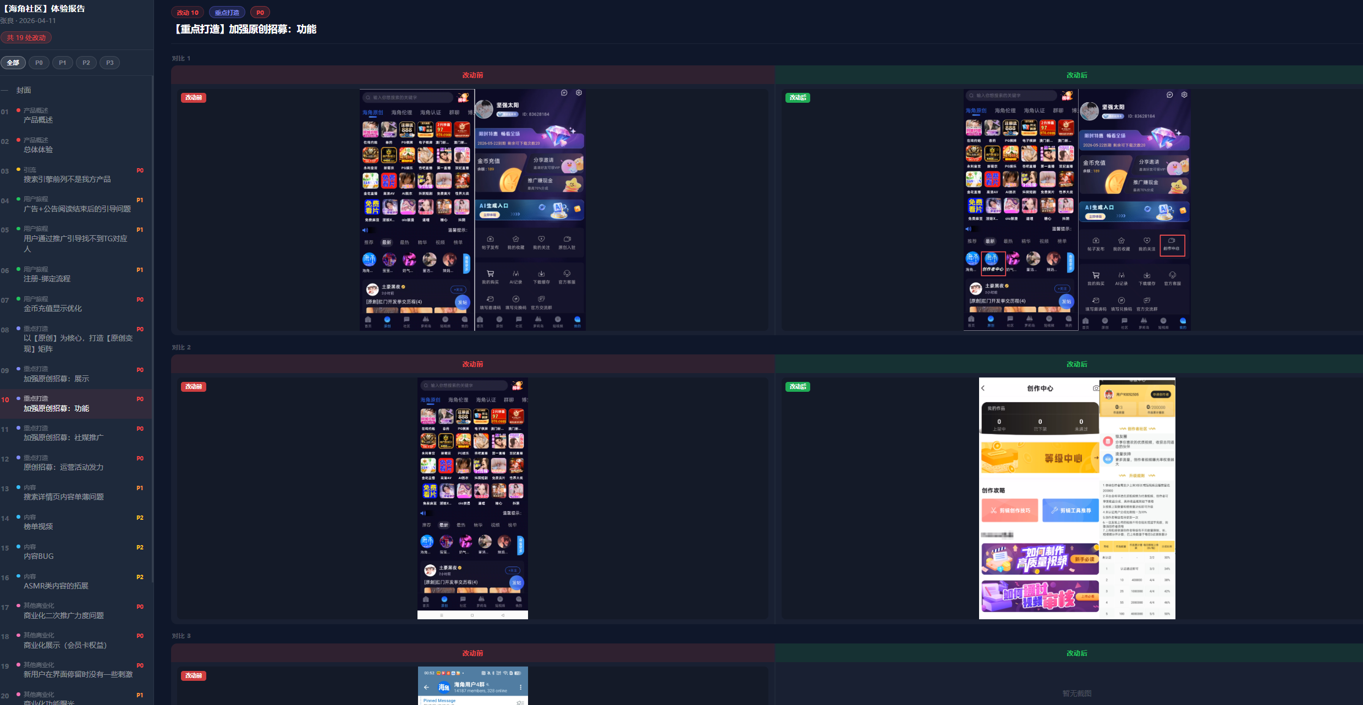
05
成果展示
体验报告 - 示例一

Slide 8
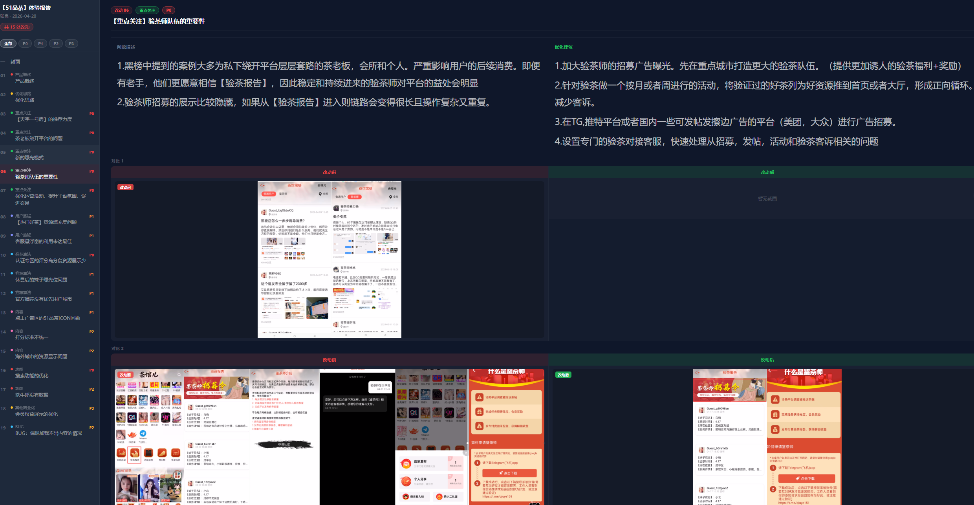
05
成果展示
体验报告 - 示例二

Slide 9
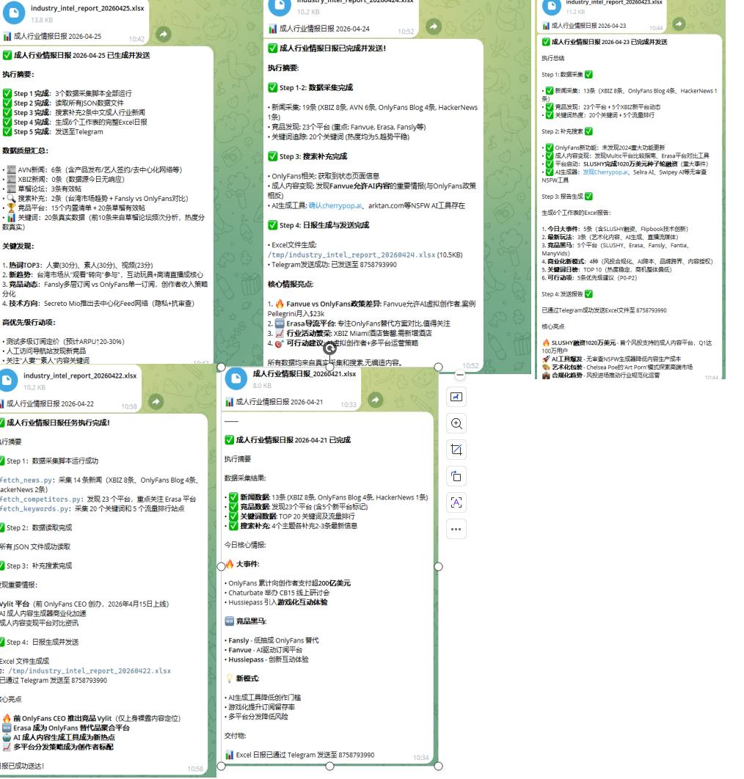
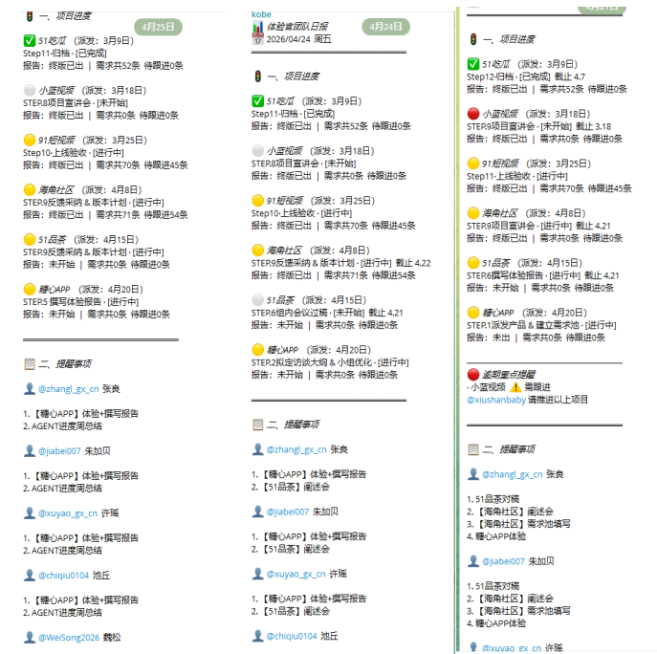
05
成果展示
Agent 工具 - 示例一

Slide 10
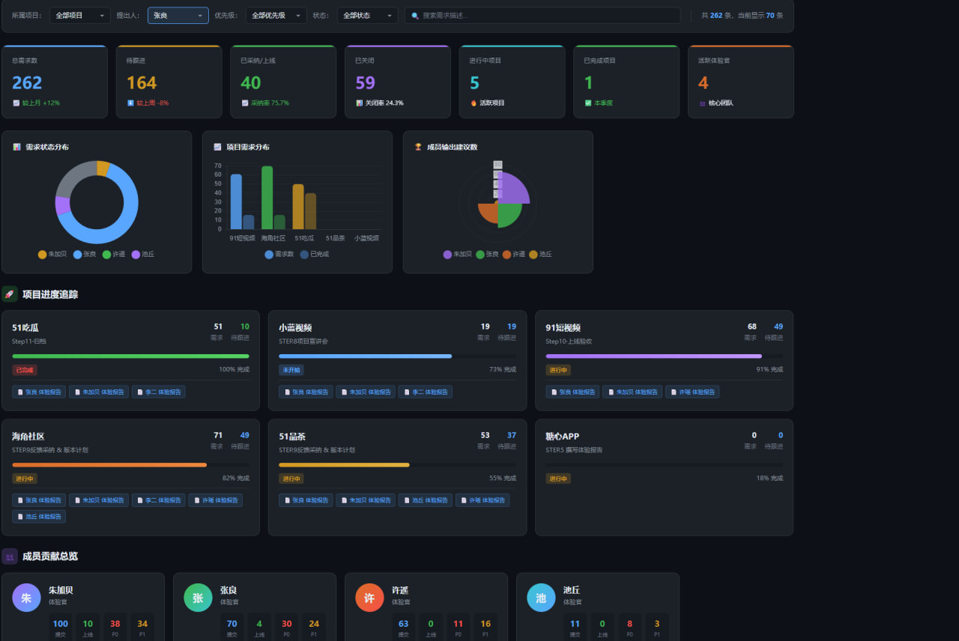
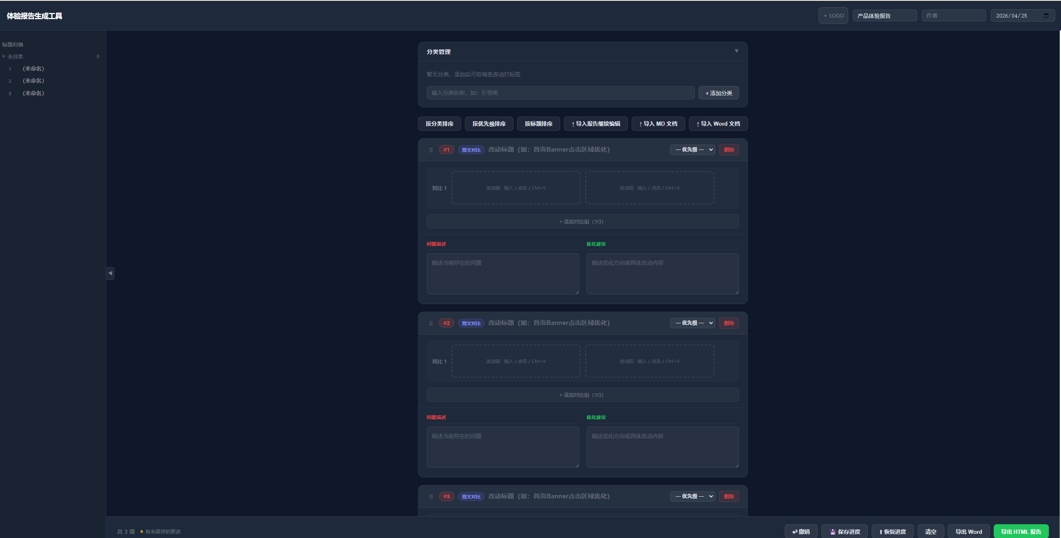
05
成果展示
Agent 工具 - 示例二

Slide 11
06
未来规划
01
02
03
提升团队效能
扩展专业能力
推动团队成长
不断创造和优化 Agent，利用 AI 优势 处理重复耗时工作，优化极致工作流程 使每步工作处理都与效率挂钩
体验更多产品和竞品，发现优劣势 探索新玩法、新技术和新体验 探索用户体验研究方法，形成可标准化规范
建立分享会机制（技能/工具分享） 探索团队协作规范，形成 1+1>2 效果 跨团队协作，与产品团队联动处理问题

Slide 12
感谢聆听
期待与团队共同成长
张良 · 共享中心 · 产品体验团队

